Slide 1

Порядок обеспечения СИЗ с 1 сентября 2023 года
Подготовил заместитель руководителя государственной инспекции труда в Воронежской области
Бородихин Александр Иванович

Slide 2
В сентябре вступают в силу два НПА, которые регламентируют обеспечение работников средствами защиты
2
Приказ Минздравсоцразвития России от 01.06.2009 № 290н «Об утверждении Межотраслевых правил обеспечения работников специальной одеждой, специальной обувью и другими средствами индивидуальной защиты»
ДО 1 СЕНТЯБРЯ 2023 ГОДА!!!
Приказ Минтруда России от 29.10.2021
№ 767н "Об утверждении Единых типовых норм выдачи средств индивидуальной защиты и смывающих средств" (Зарегистрировано в Минюсте России 29.12.2021 № 66671)
Есть время до 31 декабря 2024 года!!!
Приказ Минтруда России от 29.10.2021 № 766н "Об утверждении Правил обеспечения работников средствами индивидуальной защиты и смывающими средствами"
С 1 СЕНТЯБРЯ 2023 ГОДА!!!

Slide 3
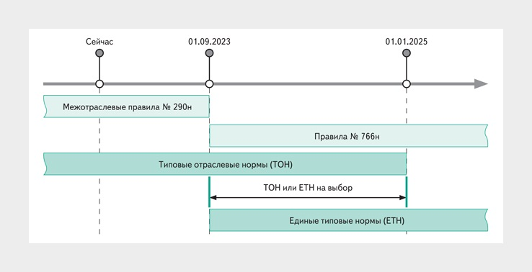
В сентябре вступают в силу два НПА, которые регламентируют обеспечение работников средствами защиты
3

Slide 4
Приказ Минтруда России от 29.10.2021 № 766н "Об утверждении Правил обеспечения работников средствами индивидуальной защиты и смывающими средствами"
4
1. Выбрать типовые нормы
2. Разработать или актуализировать Порядок обеспечения СИЗ
3. Утвердить новые формы карточек выдачи СИЗ
4. Разработать два новых перечня по СИЗ
5. Проинформировать работников об изменениях

Slide 5
Выбрать типовые нормы
5
В переходный период работодатель вправе использовать действующие отраслевые типовые нормы или перейти на ЕТН, но до сентября нужно сделать выбор и оформить это решение.
Нормы выдачи теперь придется пересматривать регулярно из-за того, что они должны учитывать не только результаты СОУТ, но и оценки профрисков. Это значит, что предусмотренных СИЗ должно быть достаточно, чтобы защитить работника от всех выявленных на рабочем месте опасностей. Поэтому работодатель обязан вносить изменения в Нормы выдачи, когда выявляет новые опасности, которые требуют выдачу дополнительных СИЗ (п. 19 Правил № 766н).
Если решите перейти на ЕТН, нужно переделать локальный акт с нормами выдачи СИЗ. Но учтите, что его придется актуализировать даже тем, кто захочет остаться на отраслевых типовых нормах. Ведь с сентября в Нормы выдачи нужно добавить информацию о классах и эксплуатационных уровнях защиты, особенностях конструкции и комплектности (абз. 1 п. 10, п. 17 Правил № 766н).

Slide 6
Разработать или актуализировать Порядок обеспечения СИЗ. Не разрабатывать такой локальный акт вправе только субъекты малого предпринимательства, для остальных работодателей документ обязателен (п. 77 Правил № 766н)
6
Порядок обеспечения СИЗ содержит обязательные требования:
а) планирования и выявления потребности работников в СИЗ;
б) информирования работников по вопросам обеспечения изделиями;
в) предупредительно-планового характера закупки, аренды или аутсорсинга СИЗ;
г) входного контроля изделий;
д) выдачи и использования СИЗ;
е) хранения и ухода за средствами;
ж) контроля за выдачей СИЗ и их применением, анализа результатов такого контроля.
Локальный порядок обеспечения СИЗ не должен просто дублировать нормы закона. В нем следует, исходя из структуры управления компании, распределить обязанности ответственных на каждом этапе обеспечения средствами защиты (п. 79 Правил № 766н).

Slide 7
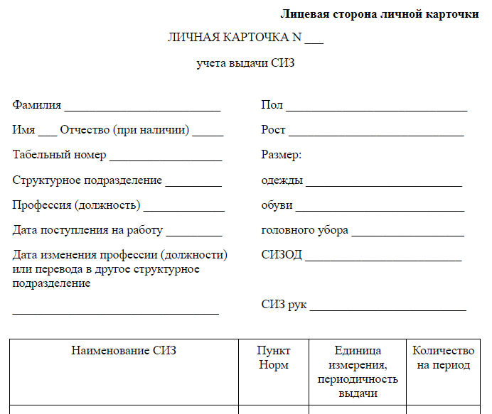
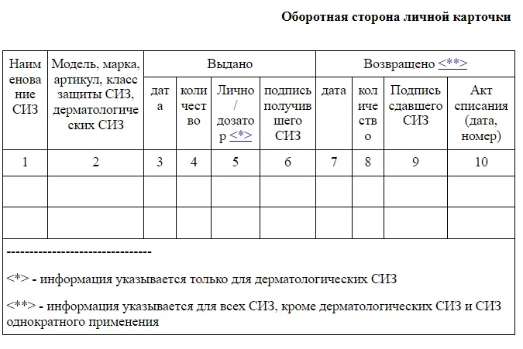
Утвердить новые формы карточек выдачи СИЗ
7
Изменилась форма личной карточки учета выдачи СИЗ
(приложение 2 к Правилам № 766н).
Минтруд придерживается позиции, что рекомендованный образец документа содержит минимальные требования к его содержанию. Можно вносить дополнительные сведения, но исключать информацию — нельзя (письмо Минтруда от 20.03.2020 № 15-2/005‑931).
В новой форме добавили информацию о выдаче дерматологических СИЗ

Slide 8
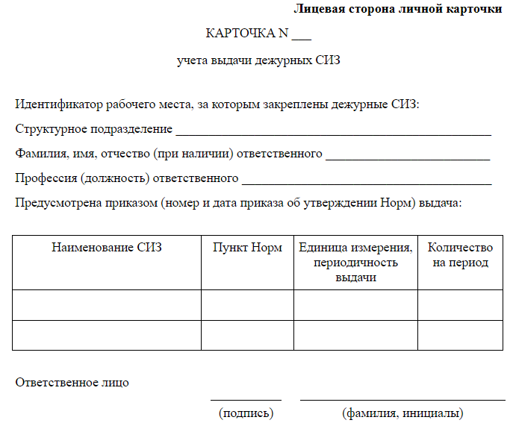
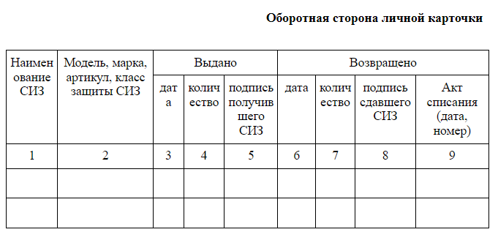
Утвердить новые формы карточек выдачи СИЗ
8
Добавили новую форму Приложение № 3 к Приказу Минтруда России от 29.10.2021 № 766н.
Карточка учета выдачи дежурных СИЗ
Учет выдачи дежурных СИЗ теперь нужно фиксировать в отдельной карточке. Ее заполняют не на человека, а на рабочее место, за которым закрепили дежурные СИЗ. Заполняет карточку работник, который выдает средства защиты. На лицевой стороне указывают рабочее место, нормы выдачи и ответственного за дежурные СИЗ на этом участке.

Slide 9
Разработать два новых перечня по СИЗ
9
Перечень СИЗ, подлежащих испытаниям или проверке разработайте по информации из документации на изделия | Перечень СИЗ, которые остаются у работников в нерабочее время
Если производитель указал в документах сроки испытаний или проверок исправности, включайте СИЗ в перечень | Составьте, если по условиям работы персонал оставляет их у себя после трудового дня.
Документ поможет ответственным не пропускать установленные сроки, а вам контролировать своевременную замену СИЗ и их частей, у которых ухудшились защитные свойства (п. 59 Правил № 766н). | В локальном акте, которым утвердите перечень, укажите должности и профессии таких работников.
Когда на предприятии есть профсоюз, утвердить перечень СИЗ для испытаний и проверки нужно с учетом его мнения. | Закрепите за ними ответственность за целостность и комплектность СИЗ (п. 61 Правил № 766н)

Slide 10
Проинформировать работников об изменениях
10
Организуйте внеплановый инструктаж для всех работников, которые используют СИЗ или отвечают за обеспечение ими. Разработайте приказ о проведении внепланового инструктажа, укажите в нем ответственных и сроки. Для удобства подготовьте программу инструктажа, чтобы непосредственные руководители ничего не упустили.
Укажите в инструкциях по ОТ еще одну новую обязанность работников — информировать работодателя о любых изменениях своих антропометрических данных. Знать актуальный рост, вес и объемы работника важно, чтобы правильно подобрать размер каски, спецодежды, спецобуви и других СИЗ (п. 12 Правил № 766н).
На инструктажах работникам следует рассказать об их обязанностях. Работники должны не только правильно применять выданные им СИЗ, но и проводить их осмотр перед началом работы, информировать работодателя о порче, неисправности, утрате или пропаже СИЗ. Испорченные и негодные изделия обяжите возвращать работодателю.

Slide 11
Спасибо за внимание!

